Slide 1
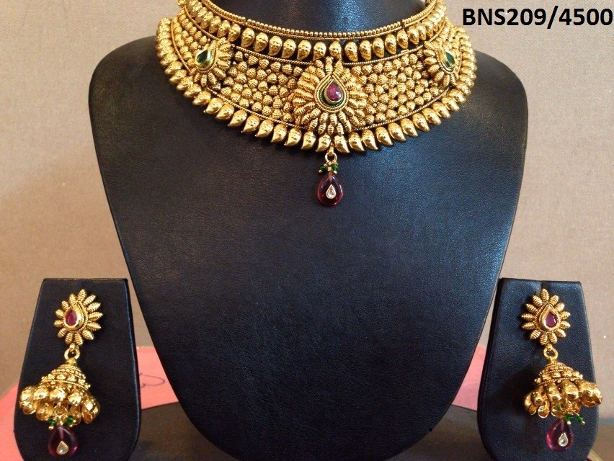
স্বাগতম

Slide 2
শিক্ষক পরিচিতি
পাঠ পরিচিতি
বিষয়ঃপ্রাথমিক গণিত
শ্রেণিঃ চতুর্থ
অধ্যায়ঃ৩য়
নামঃজামিনুর রহমান
শিরোনামঃ গাণিতিক প্রতীক
সহকারি শিক্ষকঃ
পূর্ব কাতিয়া সরকারি প্রাথমিক বিদ্যালয়
জগন্নাথপুর, সুনাম গঞ্জ

Slide 3
শিখন ফল
গাণিতিক প্রতীক গুলো চিনতে ও বলতে পারবে।
গাণিতিক প্রতীক গুলো লিখতে পারবে।

Slide 4
নিচে তোমরা কি দেখতে পাচ্ছো?
প্রতীক

Slide 5
আজ আমরা পড়ব
গাণিতিক প্রতীক

Slide 6
1
2
3
4
১,৩ ,৫,২,৬.৯.০.৪,৭,৮
5
6
7
৯
8
সংখ্যা প্রতীক কয়টি গুণে দেখোতো?
এগুলোকে সংখ্যা প্রতীক বা অংক বলা হয় ।
সংখ্যা প্রতীক গুলো নিজ নিজ খাতায় লেখ।
এগুলোকে কি প্রতীক বলা হয় ?
সংখ্যা প্রতীক ১০টি ।
সংখ্যা লেখার জন্য দশটি প্রতীক ব্যবহ্রত হয়।
এই দশটি প্রতীকের সাহায্যে সকল সংখ্যা লেখা যায়।

Slide 7
এগুলোকে কি প্রতীক বলা হয় ?
প্রক্রিয়া প্রতীক কয়টি ?
এগুলোকে প্রক্রিয়া প্রতীক বলা হয় ।
প্রক্রিয়া প্রতীক ৪টি ।
তোমরা কি দেখতে পাচ্ছো?
যোগ
বিয়োগ
গুণ
ভাগ
যোগ,বিয়োগ,গুণ ও ভাগ এই প্রাথমিক চারটি প্রক্রিয়া ব্যবহার করে বিভিন্ন সম্যসার সমাধান করা যায়।
প্রক্রিয়া প্রতীক গুলো খাতায় লেখ।

Slide 8
কেউ বলতে পারবে সম্পর্ক প্রতীক
আমরা কোথায় ব্যবহার করি?
আমরা কয়টি সম্পর্ক প্রতীক দেখতে পাচ্ছি?
এগুলোকে সম্পর্ক প্রতীক বলে ।
সম্পর্ক প্রতীক ৩টি ।
এ গুলোকে কি প্রতীক বলে জানো?
তোমরা কি এগুলোর নাম জানো?
>
<
সমান চিহ্ন
বড় চিহ্ন
ছোট চিহ্ন
দুইটি সংখ্যার পারস্পরিক সম্পর্ক নিদের্শ করার
জন্য সম্পর্ক প্রতীক ব্যবহার করা হয়।
সম্পর্ক প্রতীক গুলো খাতায় লেখ।

Slide 9
একক কাজ।
বোর্ডে ডেকে একেক জনকে একেকটি প্রতীক লিখতে দেবো ও নাম বলতে বলবো।

Slide 10
সংখ্যা প্রতীক
>
<
মিল করঃ
সম্পর্ক প্রতীক
>
<
প্রক্রিয়া প্রতীক
বিপরীত সম্পর্ক প্রতীক
₁ ₂ ₃ ₄ ₅ ₆ ₇ ₈ ₉ ₀

Slide 11
শূণ্যস্থান পূরণ করঃ
সংখ্যা প্রতীক টি ।
প্রক্রিয়া প্রতীক টি ।
সম্পর্ক প্রতীক টি ।
বিপরীত সম্পর্ক প্রতীক টি ।
১০
৪
৩
৩

Slide 12
মূল্যায়ন
নিজ নিজ খাতায় লেখ।
সংখ্যা প্রতীক কয়টি ও কি কি?
প্রক্রিয়া প্রতীক কয়টি ও কি কি?
সম্পর্ক প্রতীক কয়টি ও কি কি?
বিপরীত সম্পর্ক প্রতীক কয়টি ও কি কি?

Slide 13
সবাইকে ধন্যবাদ

